Slide 1

Flink 开发实践
大数据平台 – 高辉

Slide 2
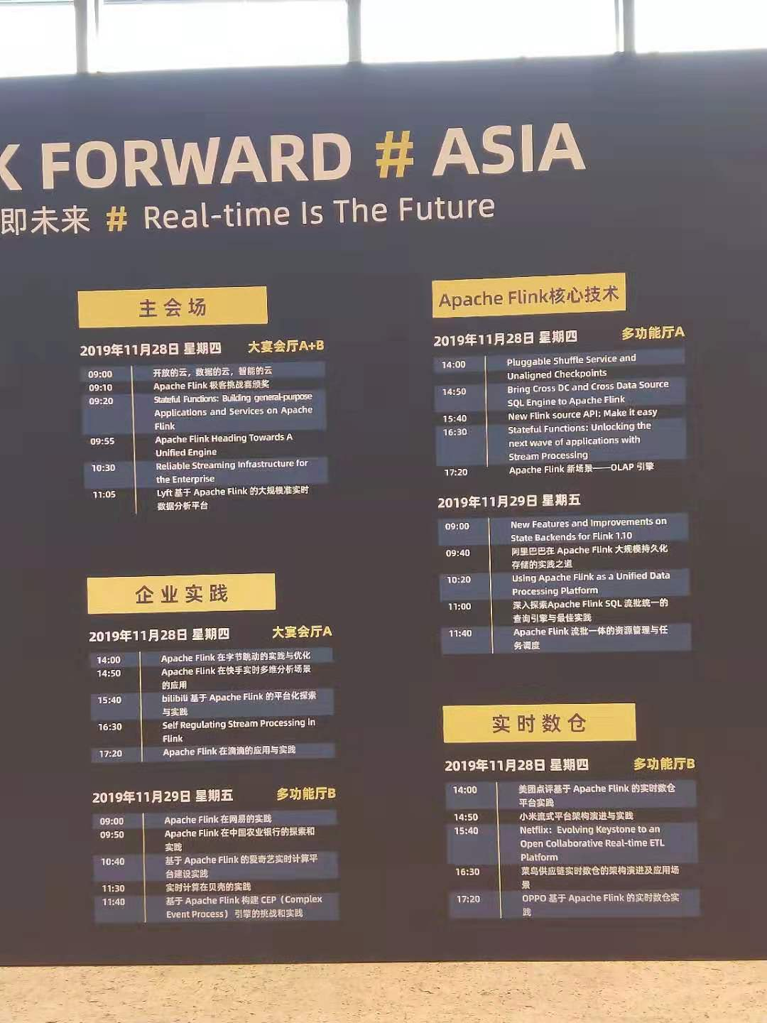

花絮 Flink Forward Asia 2019

Slide 3
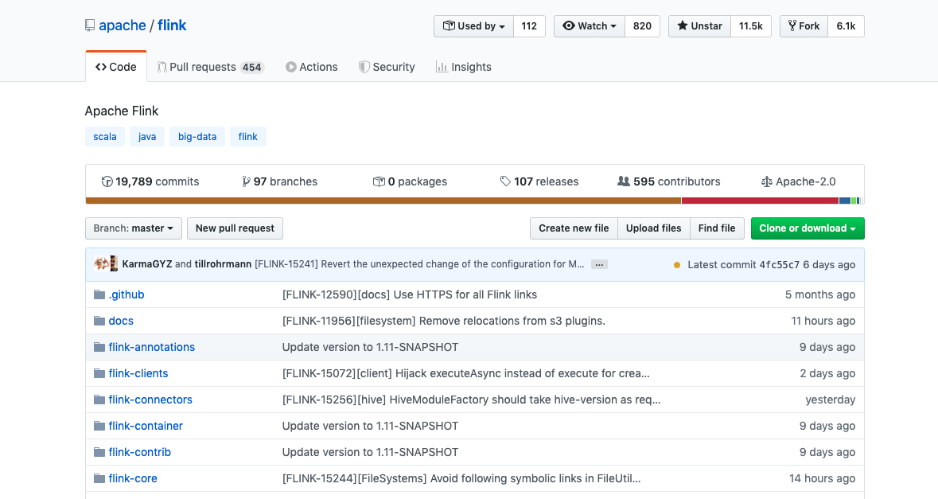
Flink 有多火

Slide 4
第一部分 Flink 简介
what is apache flink ？
Apache Flink is a framework and distributed processing engine for stateful computations over bounded and unbounded data streams. Flink has been designed to run in all common cluster environments, perform computations at in-memory speed and at any scale.
与 spark 等大数据框架相同点
分布式 可伸缩 集群可部署在普通机器上。处理大量数据

Slide 5
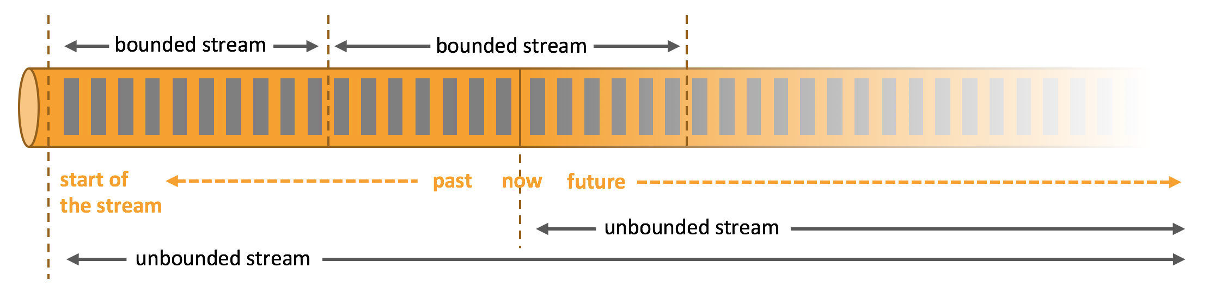
flink 的流式处理
mapReduce 和 hive 都是离线批处理 , 将数据全部输入以后才进行处理。可以认为是一个离线批处理框架。
spark 做了改进 , 微批处理 , 将批数据切割成足够小的批次 , 去模拟流式数据 。但本质上仍然是批处理。
流式数据更加真实反映了真实的数据产生情况。Flink 完全是一个事件驱动的流式处理 , 延迟更低

Slide 6
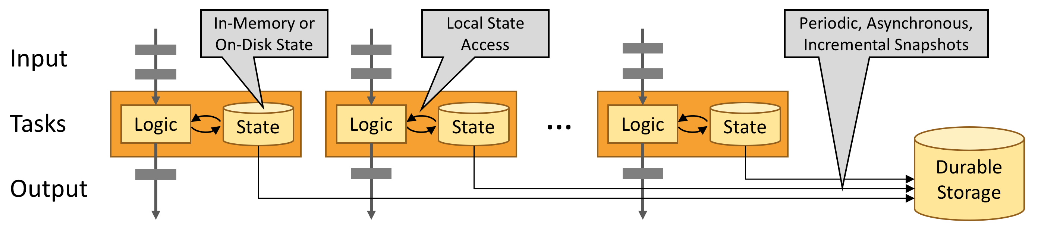
有状态的计算
什么是状态 ？
一些有状态的算子在计算结果持久化到磁盘中。(eg : 一个 count 计数 , 记录此时消费 kafka 的 offset , count 值等到磁盘中 )
为什么要保存状态 ？
故障恢复。假如程序异常中断了 , 可以从故障恢复。而不需要从源头开始重新计算 ,因为通常我们 kafka 中的数据也是有存盘时间的。

Slide 7
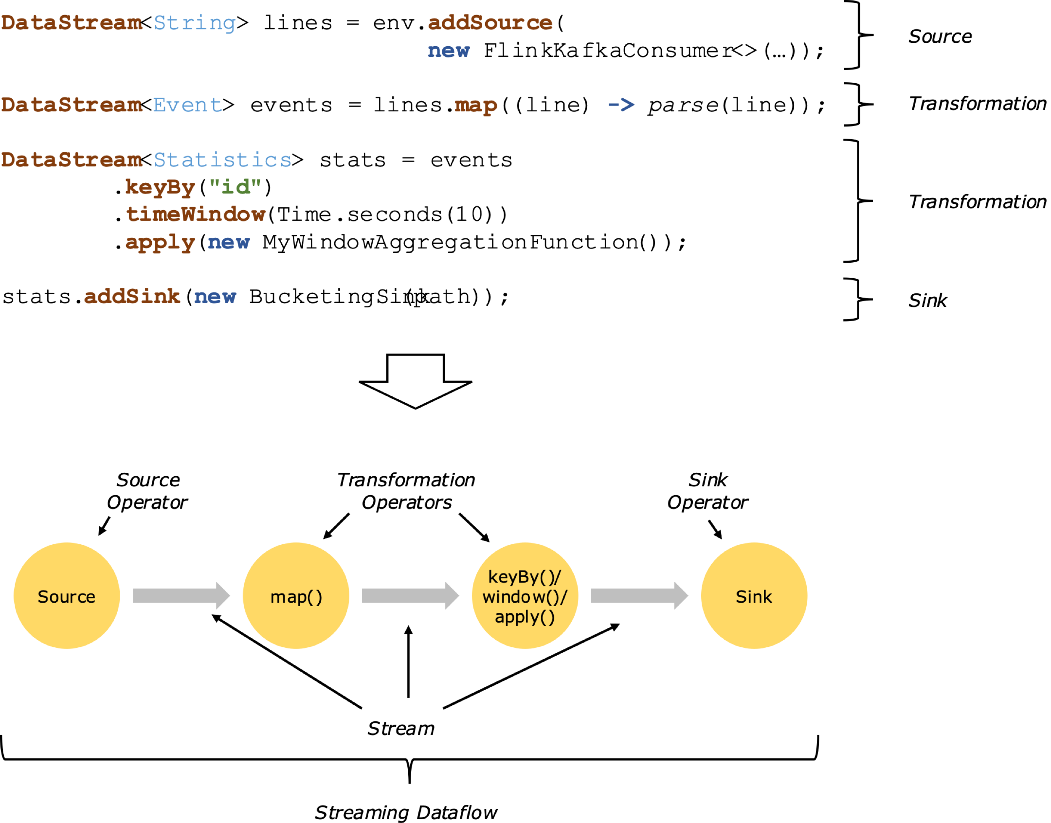
wordCount 示例
代码演示 FlinkStreamWorldCount

Slide 8
第二部分 flink 状态编程
Flink 内部会为我们对有状态的算子自动进行状态的维护。
同时也为我们提供了状态编程的接口 。 提高我们编程的灵活性 。
利用有状态的算子实现复杂业务需求 eg : RichMapFunction , RichCoFlatMapFunction , ProcessFunction

Slide 9
无状态算子
map flatmap filter keyBy window 等
f(x)
无状态的 map 转换

Slide 10
有状态算子
sum , max , min , average 等
继承 AbstractRichFunction 的状态函数
sum(x)
result
sum
state
有状态的 sum 算子

Slide 11
状态编程小试牛刀
代码演示 RichMapFunctionTest

Slide 12
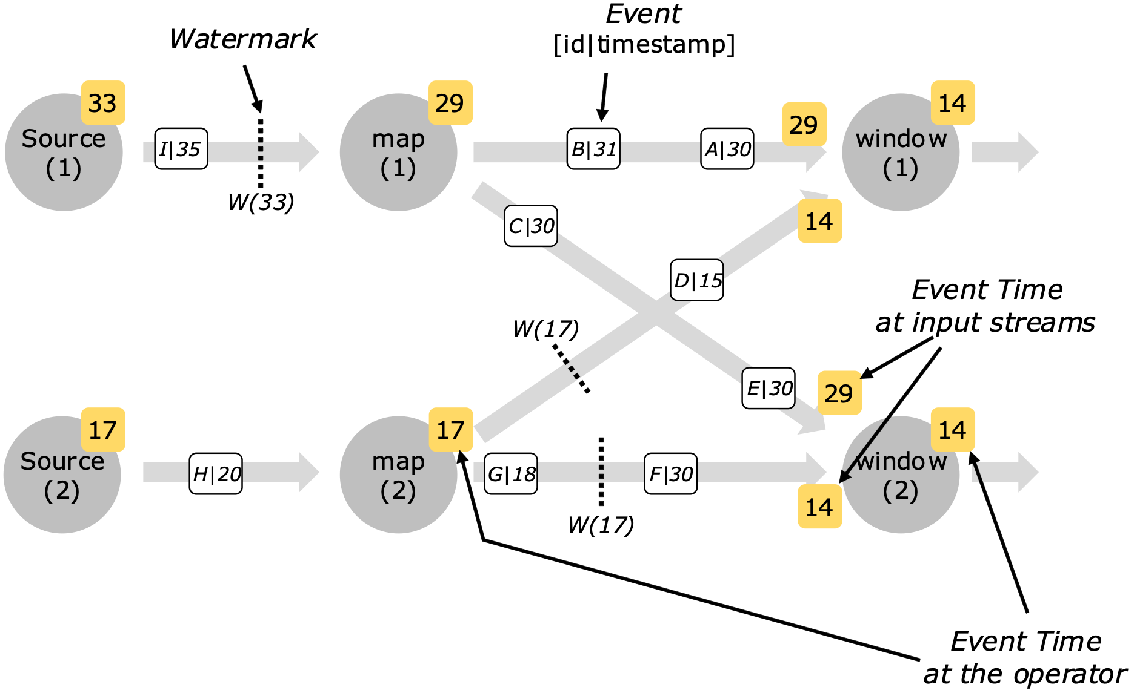
第三部分 Window & EventTime & WaterMark
按照窗口 window 对数据进行划分 , 通常按时间范围划分窗口 。按照 eventTime 作为时间语义 。waterMark 机制触发窗口计算。

Slide 13
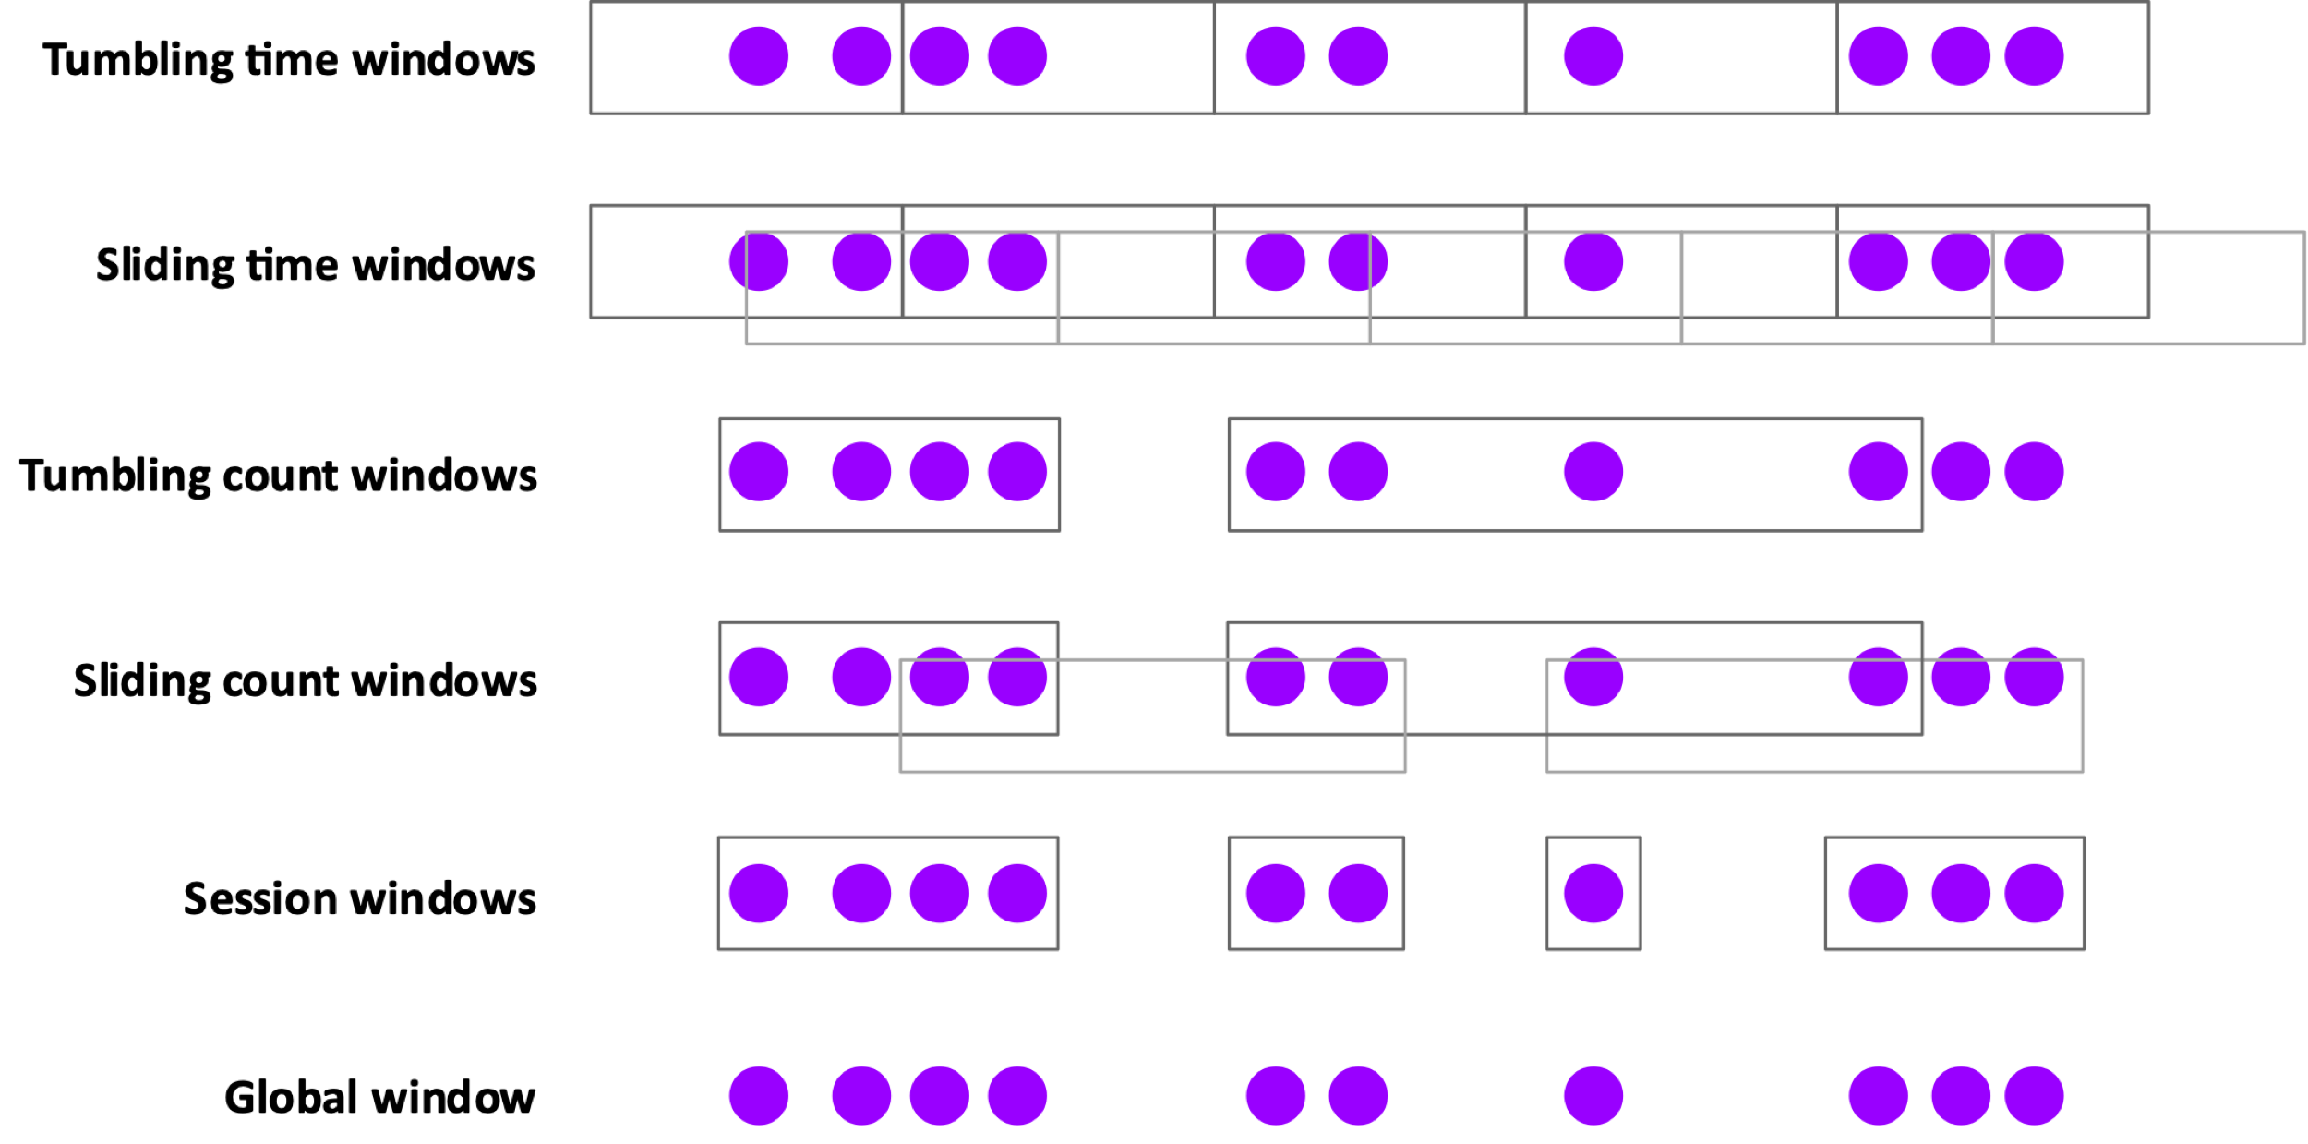
窗口 Window
window 是什么 ？
划分多个时间区间 , 将属于同一时间范围内的数据放到一起计算。
实现类似这样的需求 : 每小时访问量 ; 每周平均值 ; 月内最大值等

Slide 14
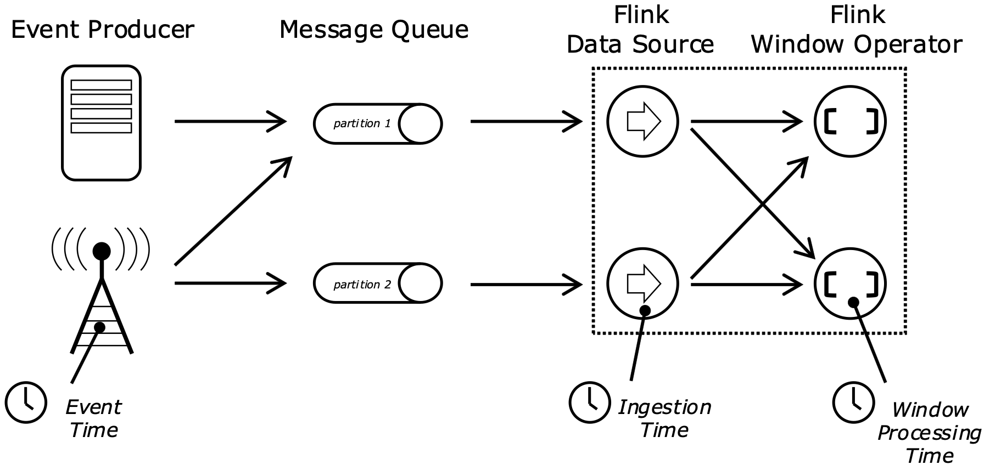
时间语义
eventTime : 事件发生时候的时间戳 , 它记录了事件真实发生的时间。
ingestionTime : 程序摄取时间 , 从消息队列读到 flink 程序里面的时间。
processTime : 程序处理时间 , flink 算子进行数据处理的时间。

Slide 15
为什么要引入 eventTime ？
因为它是事件的真实发生时间 , 使用它去计算 PV UV 结果更加准确。
使用 processTime 存在哪些问题 ？
1 . 会使统计结果不准确
eg : 统计每小时 PV , spark 程序在 12:00 ~ 1:00 读取的数据并不真实代表这个时间段内的事件 , 存在误差。
2. 当系统故障恢复时 , 会进一步导致更大误差。
eg : 假设按照每小时统计 PV , 然后程序在 12:50 故障了 , 如果在 13.05 恢复运行 , 这会导致 12:50 ~ 13:00 这个时间段内的数据错误得归属到 13:00 ~ 14:00 的 PV 里面。

Slide 16
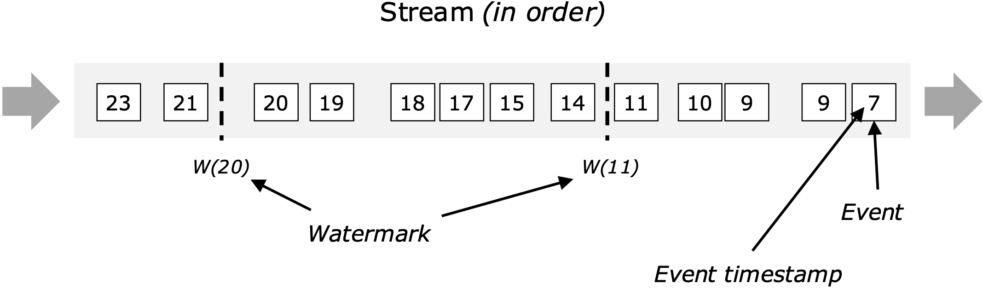
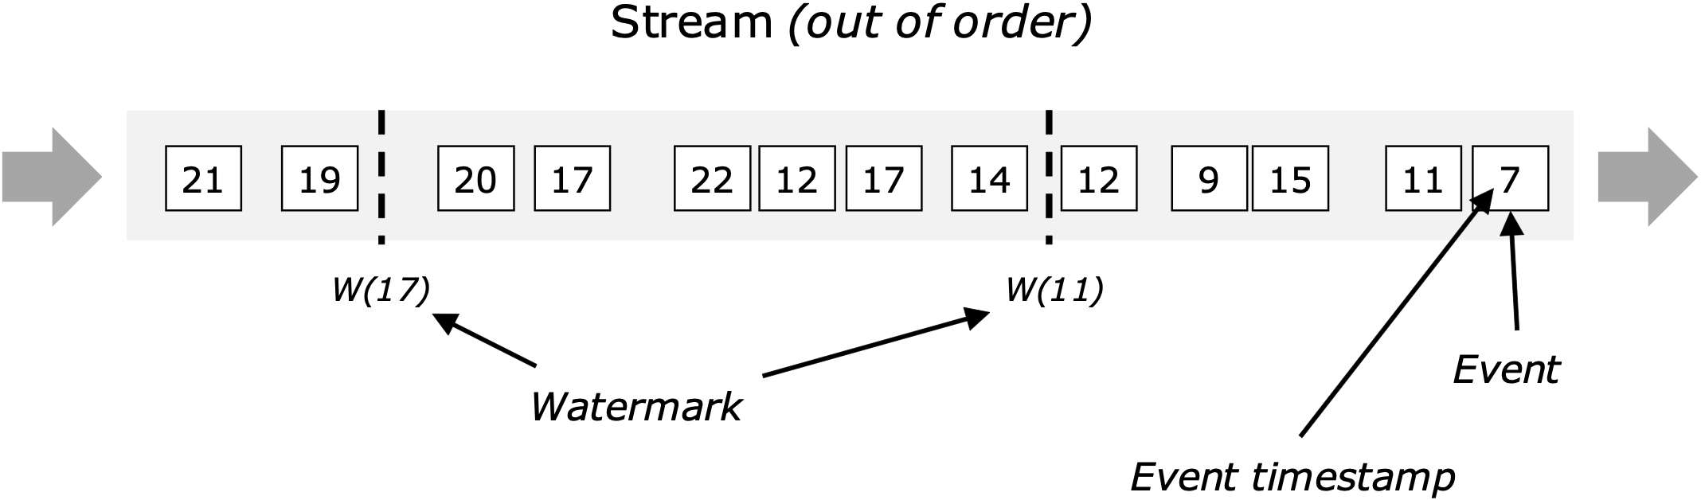
Watermark
什么 watermark ？
引入 waterMark 的概念是为了更好的利用 eventTime 进行窗口计算。 因为事件到达它所属于的窗口是乱序的 , 没有保障的 。可能时间已经来到窗口的 endTime 此时可能还有属于这个窗口的事件尚未到达。这时候也不能无限的等待下去 必须有一个机制去触发窗口计算 。 当 waterMark > 一个窗口的 endTime 时 , 此时就会触发这个窗口进行计算

Slide 17
Watermark 代码演示
WatermarkTest

Slide 18
第四部分 容错与恢复

Slide 19
容错的级别
At most once
最多有一次 , 意味着可能会丢失数据
At least once
最少一次 , 意味着可能会重复消费
Exactly once
恰好一次 , 不丢失数据也不会重复消费数据

Slide 20
exactly once
flink 如何实现 exactly once ？ 基于 Chandy–Lamport 算法来完成分布式一致性快照。
数据源会产生 barrier , 当一个算子收到 barrier 后 , 会将在这个 barrier 之前收到的数据进行计算 , 将计算结果存为状态。并将 barrier 向下游传递 , 下游收到 barrier 同理。

Slide 21
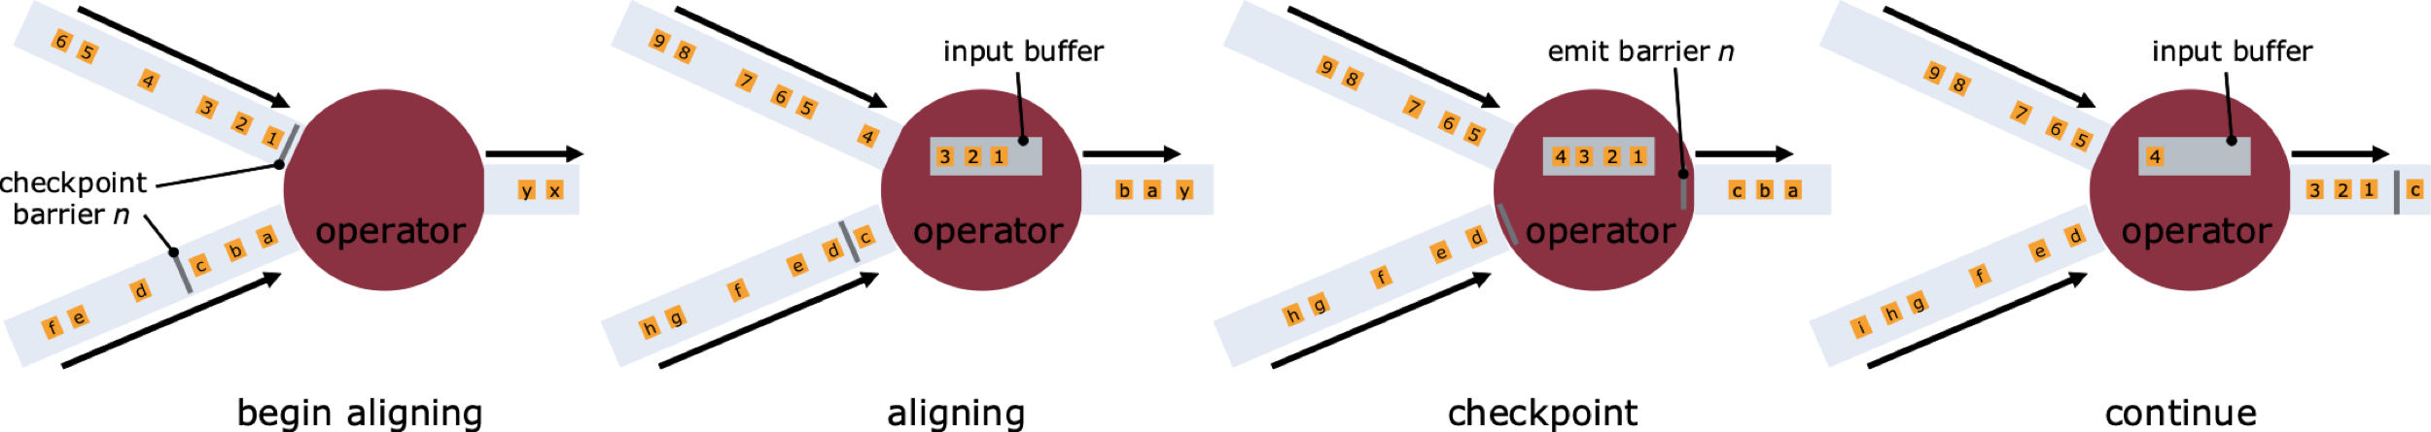
多个算子汇总下的 barrier 对齐
begin aligning : 开始对齐 , 数字流的 barrier 到达算子 , 字母流的 barrier 尚未到达
aligning : 对齐中 , 将数字流 barrier 之后到达的数据先缓存起来 , 继续等待字母流的 barrier
checkpoint : 字母流的 barrier 也到达了 , 将在两个 barrier 之前到达的数据进行运算, 保存结果为状态
continue : 将一个统一的 barrier 向下游传递

Slide 22
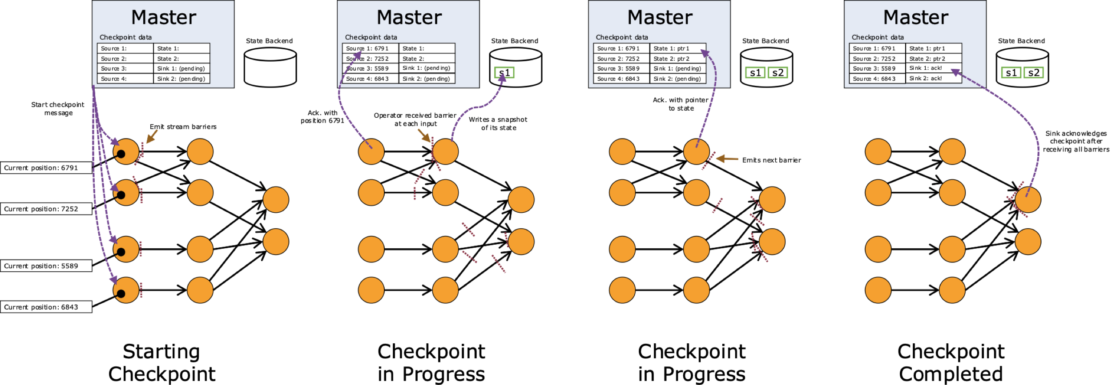
checkpoint 过程

Slide 23
谢谢观看 !

